Slide 1
Торжественное мероприятие, посвященное 79-летию со Дня Победы в Великой Отечественной войне,
«Бессмертный полк:
Герои рядом с нами»

Slide 2


Slide 3
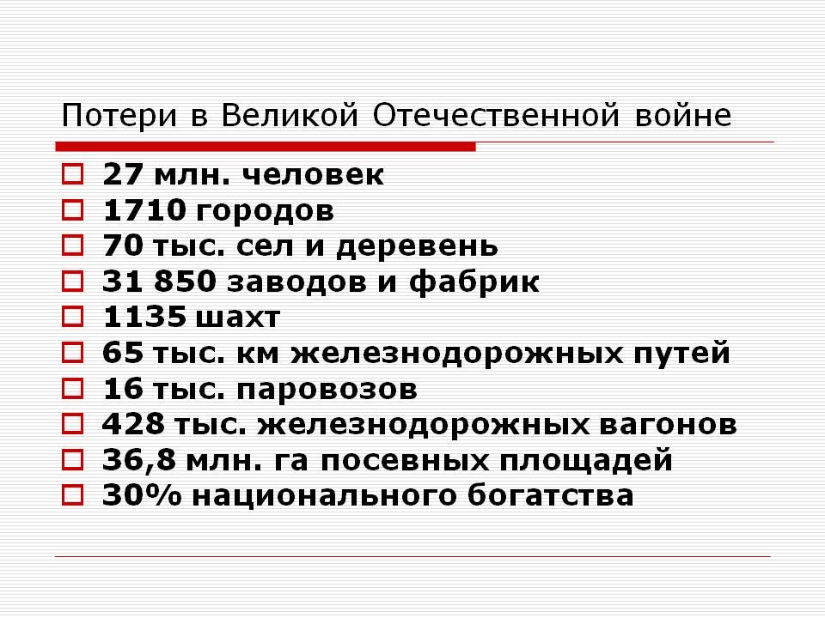

Slide 4


Slide 5



Slide 6
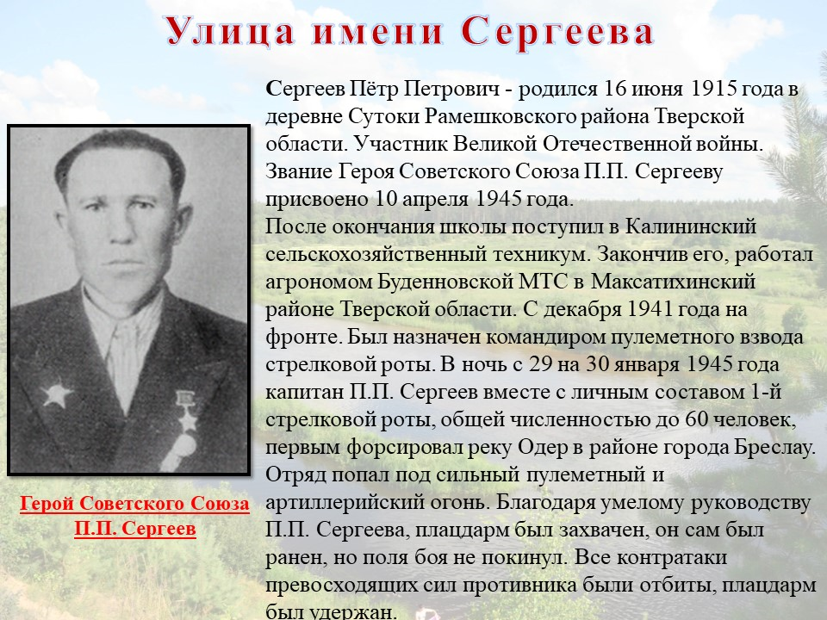


Slide 7


Slide 8


Slide 9


Slide 10


Slide 11
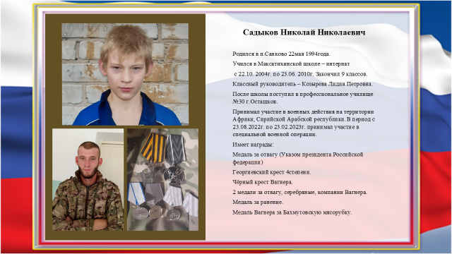

Slide 12


Slide 13


Slide 14


Slide 15
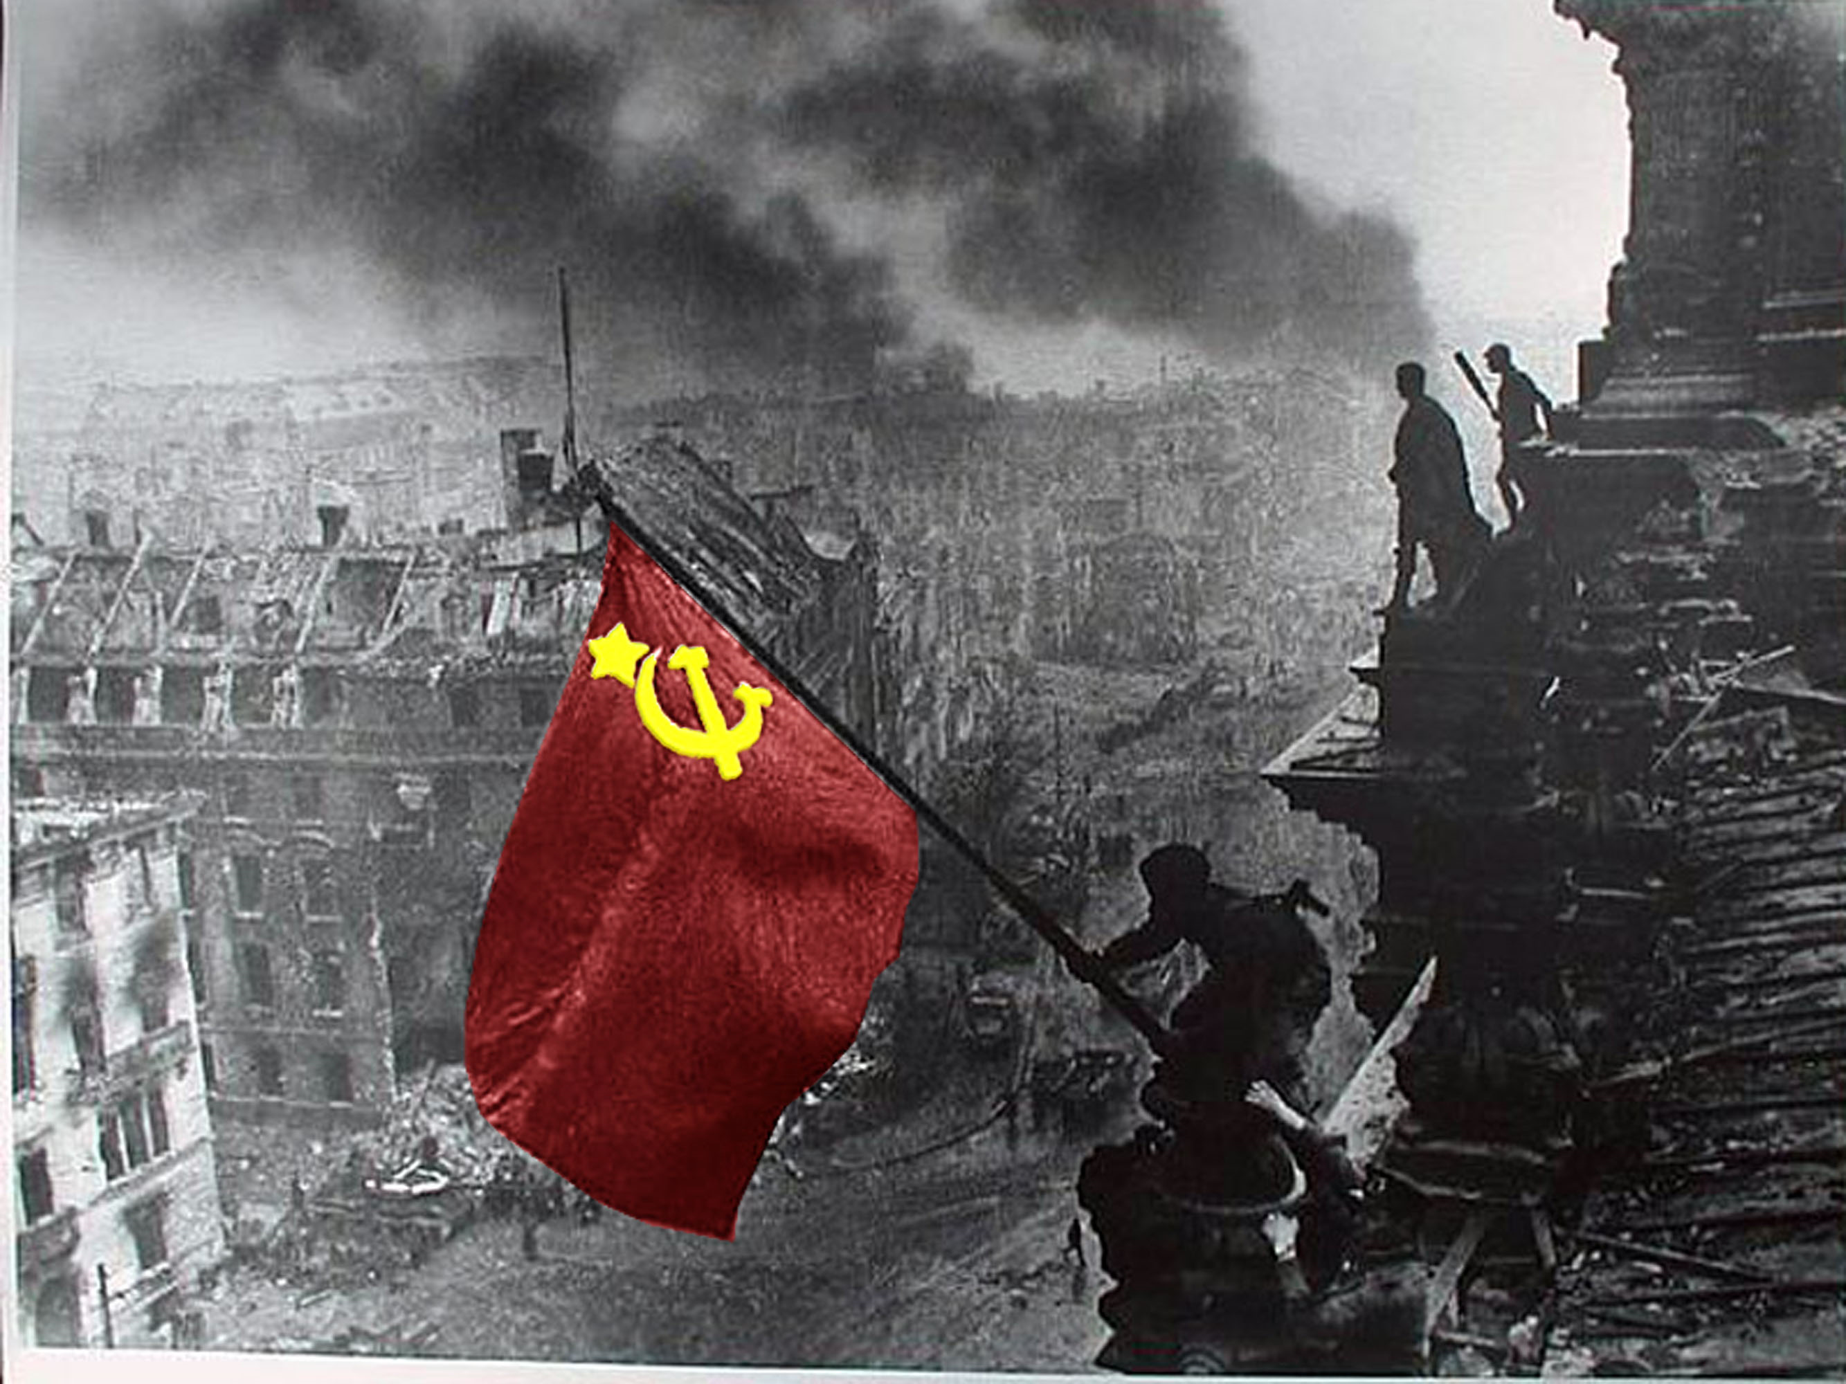

Slide 16


Slide 17


Slide 18


